Slide 1
第5章 汇编语言层
第3章微体系结构层为指令系统层提供了一个解释器，使指令系统的功能得以实现。
直接用机器指令代码编程非常困难，而让微体系结构层直接执行高级语言会导致硬件复杂、无通用性。
人们为所有的计算机都设计了一个汇编语言层，它位于指令系统层、操作系统层与面向问题语言层之间。从这一层看去，每一种计算机都有一套自己的汇编语言和解释它的汇编器，以及相应的程序设计及开发方法。

Slide 2
本章主要内容：
5.1 概述
5.2 80x86宏汇编语言的语句格式
5.3 80x86宏汇编语言数据、表达式和运算符
5.4 80x86宏汇编语言伪指令
5.5 宏指令
5.6 汇编语言程序设计基本技术

Slide 3
5.1 概述
1.汇编语言
一种面向机器的低级程序设计语言；
符号化的机器语言；
汇编指令与机器指令一一对应。
2.汇编语言源程序
用汇编语言编制的程序；
计算机不能直接执行。

Slide 4
汇编语言与具体计算机硬件系统密切相关，通常是以某一系列计算机为背景进行汇编语言程序设计。
本章所讨论的汇编语言级程序设计是以80x86 CPU为硬件背景，以MASM 5.0～MASM 6.0为“汇编”环境。
例：完成S =（A+B）×（C-D）运算的汇编语言程序如下：
；设置数据段
DATA SEGMENT
A DB 23H ； 数据 A
B DB 14H ； 数据 B
C DB 43H ； 数据 C
D DB 3DH ； 数据 D
S DW 0 ； 存放结果单元
DATA ENDS

Slide 5
； 设置堆栈段
STACK1 SEGMENT PARA STACK
DW 20H DUP（0）
STACK1 ENDS
； 设置代码段
CODE SEGMENT
ASSUME CS：CODE ，DS：DATA，SS：STACK1
START： MOV AX，DATA； 预置段寄存器 DS
MOV DS，AX
MOV BL，A ； 取数据 A
ADD BL，B ； 计算BL ⇐（A+B）
MOV AL，C ； 取数据 C
SUB AL，D ； 计算AL ⇐（C-D）
MUL BL； 完成乘法运算AX ⇐ ( A+B ) *（C-D）
MOV S，AX ； 存放运算结果
HLT
CODE ENDS
END START

Slide 6
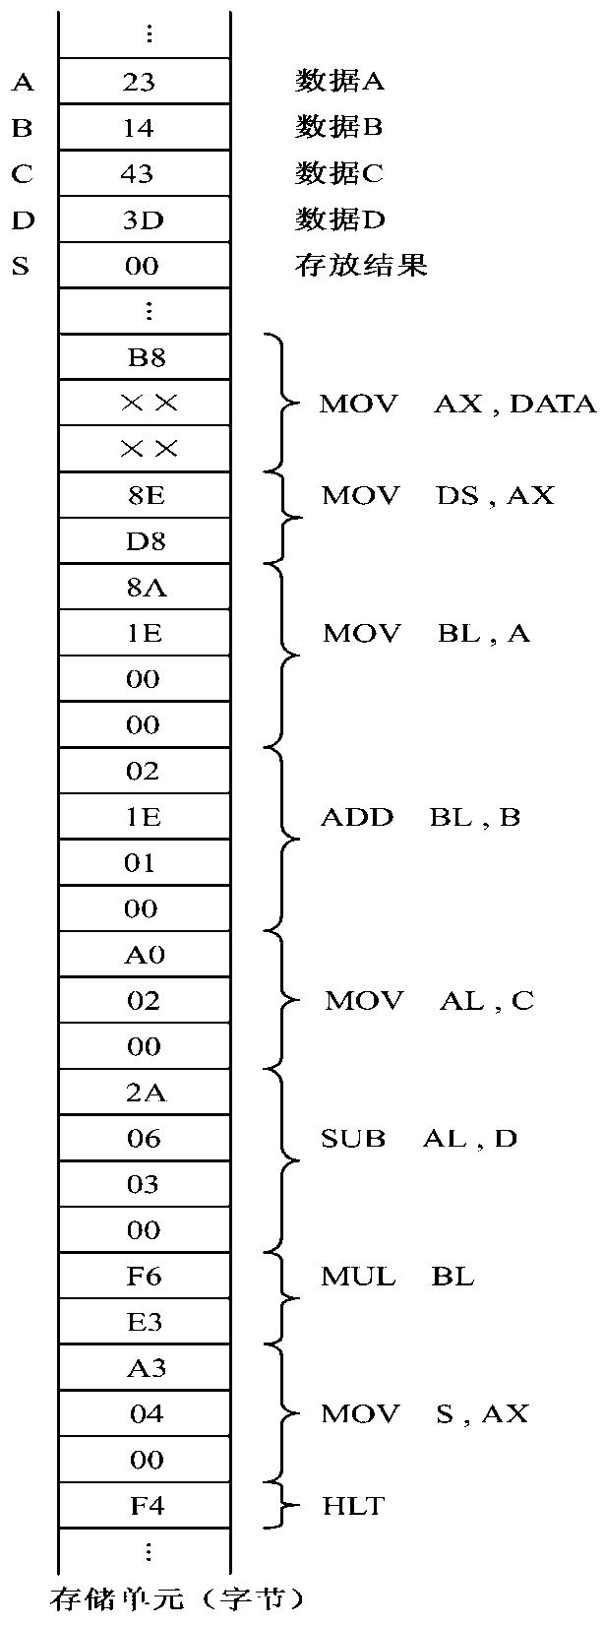
3.汇编程序（Assembler）
汇编程序（汇编器）将汇编语言源程序翻译成目标代码（即机器语言程序）后才能直接由计算机执行。
上例汇编语言源程序经过汇编后得到的目标代码（即机器语言程序）如右图所示。

Slide 7

从右图可以看出：
汇编语言源程序中一条指令语句对应一组目标代码（即机器语言的一条指令）。
如：汇编指令语句 “MOV DS，AX”对应目标代码是“8E D8”两个字节代码。
汇编语言源程序中除有大量汇编指令语句外，还有许多用于定义数据、分配内存空间、构造源程序框架等功能的伪指令语句。

Slide 8
4.汇编语言的特点
高性能
有助于更好地使用高级语言编程
有助于了解计算机的结构

Slide 9
5.2 80x86宏汇编语言的语句格式
汇编语言源程序的基本组成单位是语句。
1. 语句的种类
（1）指令语句（可执行语句）
表示计算机的某种具体操作，汇编时产生指令代码（即目标代码），其功能在程序运行时实现。
（2）伪指令语句
指示汇编程序如何对源程序进行汇编，其功能在汇编时完成。除了所定义的数据项之外，其它项不产生目标代码。
（3）宏指令语句
在5.5节中介绍

Slide 10
2. 语句格式
（1）指令语句格式
标号
：
指令助记符
操作数
；
注释
，
例如，前例中二条指令语句
START： MOV AX，DATA； 预置段寄存器 DS
MOV DS，AX

Slide 11
（2）伪指令语句格式
符号名
伪指令符
操作数
；
注释
，
例如，前例中一条伪指令语句
A DB 23H ； 数据 A

Slide 12
3. 标识符
标号和符号名统称为标识符，由若干字符构成，规则如下：
• 字符数 1 ~ 31；
第一个字符必须是字母或5个特殊字符之一：
？ @ 下划线 _ 点号· $ ；
从第二个字符开始，可以是字母 、数字和
特殊字符；
• 不能与系统专用保留字相同。

Slide 13
5.3 80x86宏汇编语言数据、表达式和运算符
5.3.1 常数
纯数值数据、无属性、值不能改变
1. 数值常数
可用二进制、八进制、十进制、十六进制数表示
如：11001010B、73Q、345D、4aEH、0AH
2. 字符常数
单引号或双引号扩起来的一个或多个字符，以ASCII码存储。
如：‘A’的ASCII码为41H

Slide 14
5.3.2 变量
变量应先定义并预置初值，才能被引用。
1、变量定义
数据定义伪指令实现变量的定义，格式如下：
变量名 数据定义伪指令 <表达式1>，……
DB 定义字节
DW 定义字
DD 定义双字
DQ 定义8字节
DT 定义10字节
可选
例： DATA1 DB 10H

Slide 15
变量的3个属性
（1）段属性（SEG）
表示变量存放在哪个逻辑段中，用变量所在段的段基值表示。
（2）偏移地址属性（OFFSET）
表示变量在逻辑段中离段起始单元的距离，用字节数表示。
上述两个属性构成了变量的逻辑地址。
（3）类型属性（TYPE）
表示单个变量占存储单元的字节数。

Slide 16
变量的初值
:
10H 20H 30H 34H 12H 78H 56H 34H 12H
:
00000H
• 数值表达式
VA1
例：
VA2
字
DATA SEGMENT
VA1 DB 10H
DB 20H，30H
VA2 DW 1234H
VA3 DD 12345678H
DATA ENDS
VA3
双字
FFFFFH
存储器分配图

Slide 17
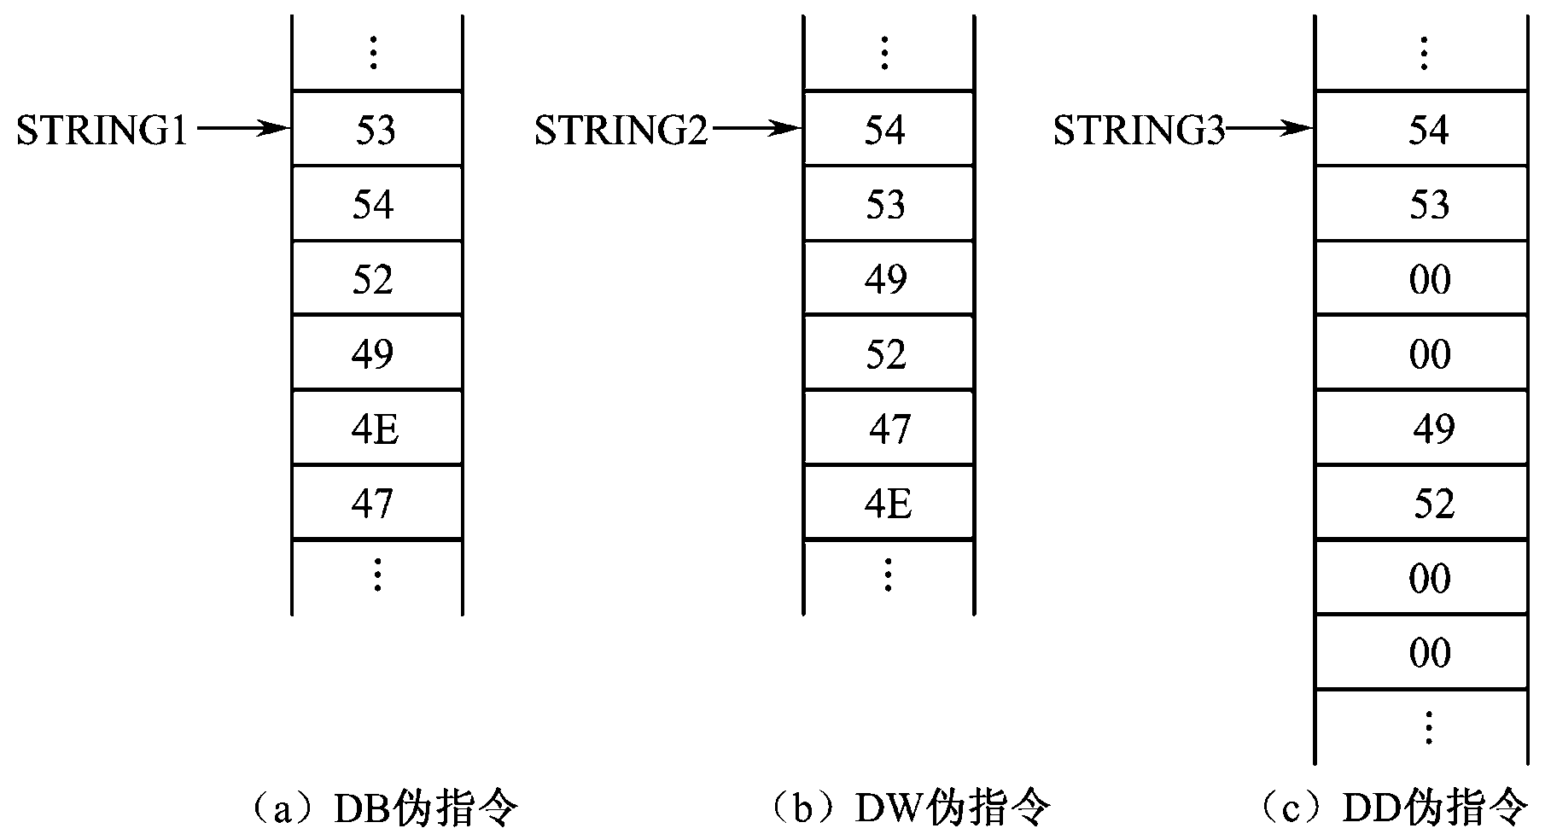
• 字符串表达式
存放字符的ASCII码
例：
STRING1 DB ‘STRING’
STRING2 DW ‘ST’, ‘RI ’, ‘NG ’
STRING3 DD ‘ST’, ‘RI ’, ‘NG ’

Slide 18
“？” 表达式
只分配存储单元，不指定初值。
例： DB ?，?，?
• 带DUP表达式
为连续存储单元重复预置一组数据，格式如下：
变量名 <数据定义伪指令> <表达式1> DUP（<表达式2>）
:
04H
00H
04H
:
00H
:
重复次数
重复数据的内容
VA1
共40H
字节
例：
VA1 DW 20H DUP(4)
存储器分配图

Slide 19
DUP操作符的嵌套使用。例：
DA2 DB 10H DUP（4 DUP（3），8）
:
3
3
3
3
8
:
3
3
3
3
8
:
DA2
内层DUP操作重复4次，共4字节
外层DUP操作重复10H次，共50H字节
存储器分配图

Slide 20
2、变量的使用
引用变量名
（1）在指令语句中引用变量名
变量名作为地址表达式的组成部分之一 。
例如，设在某数据段中有如下的变量定义：
VAR DB 40H DUP（?）
那么几种含有变量名的地址表达式如下：
直接寻址： VAR、 VAR+08H
变址寻址： VAR [SI]、 VAR+5 [DI]
基址寻址： VAR [BX]、VAR+10H [BP]
基址变址寻址：VAR [BX][DI]、VAR+06H [BP][SI]

Slide 21
（2）在数据定义语句中引用变量名
在DW或DD数据定义语句的操作数字段上引用了变量名，那么在为DW或DD伪指令分配的存储单元中，将预置被引用变量名的地址部分（段基值和偏移地址）。
DW：引用变量名的偏移地址
DD：引用变量的段基值和偏移地址
例如：NUM1 DB 10H DUP（?）
NUM2 DW 10H DUP（?）
ARRAY DB 10H DUP（'ABCD '）
ADR1 DW ARRAY
ADR2 DD ARRAY

Slide 22
5.3.3 标号
指令的符号地址,可作为转移类指令的目标地址。
例如，有程序段如下：
LOP：INC SI
:
JNZ LOP

Slide 23
1. 标号的属性
（1）段属性（SEG）
表示指令在哪个逻辑段中
（2）偏移地址属性（OFFSET）
表示这条指令目标代码的首字节离段起始单元之间的字节数。
上述两个属性构成了指令的逻辑地址。
（3）类型属性（TYPE）
表示指令的转移特性。
NEAR（近）段内转移
FAR（远） 段间转移

Slide 24
2. 标号类型的设置
（1）隐含方式
直接指定指令的标号，该标号就隐含为NEAR属性
例如：NEXT: MOV AX, 3000H
标号NEXT的类型属性为NEAR。
（2）用LABEL伪指令设置标号类型
格式如下：
名字 LABEL 类型
标号 NEAR/FAR
变量名 BYTE/WORD/DWORD

Slide 25
LABEL语句与指令语句配合使用
例：SUB1_FAR LABEL FAR
SUB1： MOV AX，1234H
MOV语句有两个具有相同段和偏移地址属性的标号： SUB1_FAR和SUB1 ，但类型属性不同。

Slide 26
LABEL语句与数据定义语句配合使用
例：DATA_BYTE LABEL BYTE
DATA_WORD DW 20H DUP(567H)
DATA_WORD和DATA_BYTE 具有相同的段和
偏移地址属性，但类型属性不同。
利用上例数据定义的语句如下：
MOV AX, DATA_WORD+4；
传送第3个字
（5、6字节）
MOV AL, DATA_BYTE+4；
传送第5个字节

Slide 27
5.3.4 表达式与运算符
表达式的数据计算或操作类型的确定是在汇编源程序过程中完成的，不是在程序运行时获得的。
表达式
常用作指令语句或伪指令语句的操作数；
由常数、变量、标号通过运算符连接而成；
有数值表达式和地址表达式；
汇编时，经计算得到一个数值或地址。
运算符
算术运算符
数值返回运算符
逻辑运算符
属性运算符
关系运算符

Slide 28
1、算术运算符
包括： +（加）、 –（减）、∗（乘）、/（除）、MOD（模除）、SHL（左移）、SHR（右移）
+、-、*、/ 运算的操作数和运算结果都是整数；
除法运算取商的整数，MOD运算取除法的余数；
减法运算可用于同一段内的两个变量；
在汇编过程中完成运算。
例：
NUM=15*5
NUM=NUM / 8
NUM=NUM MOD 5
NUM=NUM + 4
NUM=NUM SHR 2

Slide 29
2、逻辑运算符：
AND、OR、XOR、NOT
只用于数值表达式；按位进行逻辑操作；
在汇编过程中完成运算；
通常出现在源操作数中。
例：
MOV AL ，NOT 0F0H
MOV BL ，55H OR 0F0H
AND BH ，55H AND 0F0H
XOR CX ，55H XOR 50H
3、关系运算符
EQ（相等）、NE（不等）、LT（小于）、LE（小于等于）、GT（大于）、GE（大于等于）

Slide 30
格式： <表达式1> <关系运算符> <表达式2>
比较两表达式的值，两表达式的性质相同；
数值按无符号数比较，地址表达式比较偏移量；
关系成立，结果为全1；关系不成立，结果为0。
例：
DA1 DB 3 LT 8
DA2 DB 10 NE 0AH
MOV AL，10 EQ 0AH
MOV BX，DA2 GE DA1

Slide 31
4、数值返回运算符
SEG、OFFSET、TYPE、SIZE、LENGTH
格式： <数值返回运算符> <地址表达式>
变量名
存储器操作数
标号
（1）SEG运算符
返回段基值
（2）OFFSET运算符
返回偏移地址
（3）TYPE运算符
 | 类型属性 | 运算结果
变量 | BYTE | 1
 | WORD | 2
 | DWORD | 4
标号 | NEAR | -1
 | FAR | -2
返回类型属性对应的数值，
如右表。

Slide 32
（4）LENGTH运算符
只用于变量
若变量用DUP定义，返回外层DUP的重复次数；
若变量没用DUP定义，则返回结果总是1。
（5）SIZE运算符
只用于变量
是TYPE和LENGTH两个运算结果的乘积。
例：
ORG 20H VAR1 DB 10，15，20 VAR2 DW 0FFFFH，100H VAR3 DW 10H DUP（1，2，DUP（4））
MOV AX，SEG VAR1
MOV SI， OFFSET VAR2
MOV BL，TYPE VAR2
MOV CL，LENGTH VAR3
MOV CH，SIZE VAR3

Slide 33
5、属性修改运算符PTR
为已分配的存储单元临时设定类型属性
格式： 类型 PTR <地址表达式>
例：
DA_BYTE DB 20H DUP（0）
DA_WORD DW 30H DUP（0）
┇
MOV WORD PTR DA_BYTE [10] ，AX
MOV BYTE PTR DA_WORD [DI] ，BL
INC BYTE PTR [SI]
SUB WORD PTR [BX] ，30H
JMP FAR PTR SUB1

Slide 34
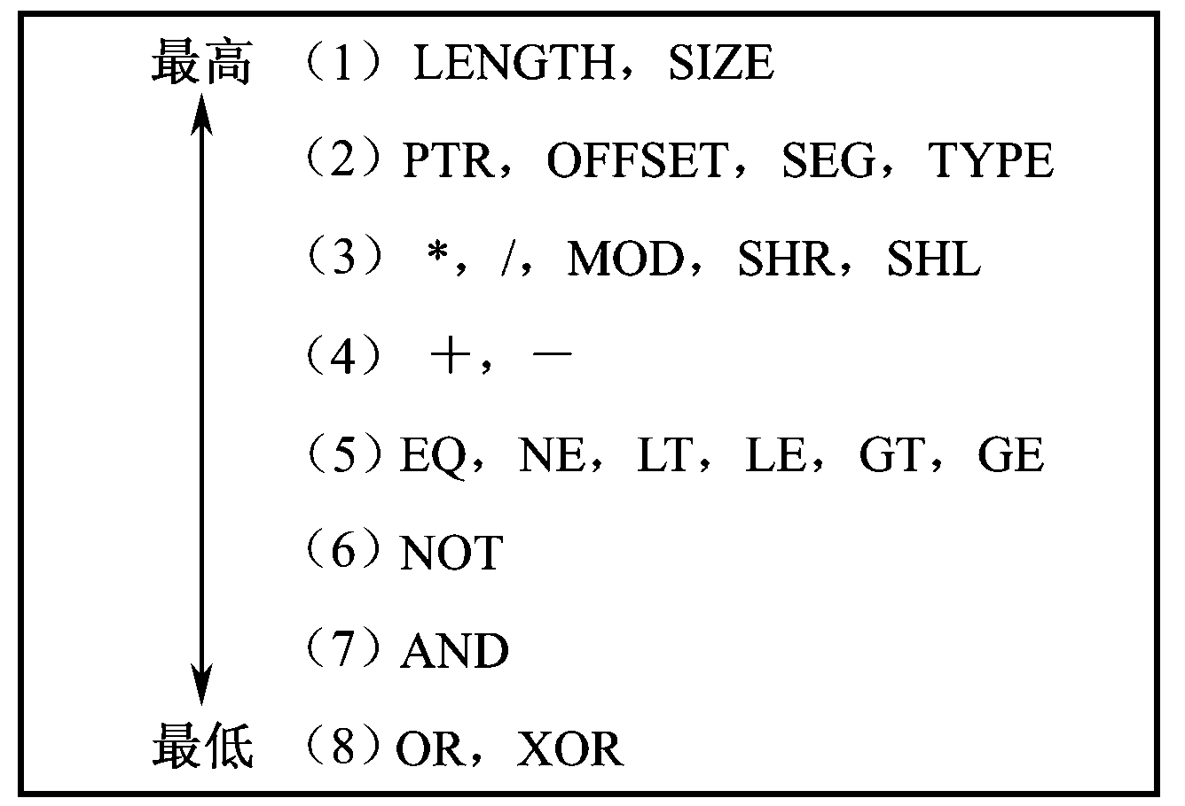
6、运算符的优先级
规则：* 先高优先级，后低优先级；
* 若有多个同优先级的运算符，则从左到右；
* 圆括号可改变运算顺序。

Slide 35
5.4 80x86宏汇编语言伪指令
5.4.1 符号定义语句
常数/数值表达式
地址表达式
1、等值语句EQU
变量/标号/指令助记符
格式： 符号 EQU <表达式>
功能： 将表达式的值赋给符号
例：
COUNT EQU 5
ADR1 EQU DS:[BP+14]
L1 EQU SUBSTART
EQU伪指令不分配存储单元；
在同一源程序中，同一符号不能用EQU伪指令重新定义；

Slide 36
2、等号语句 =
格式： 符号 = 表达式
功能与EQU语句相同；
区别在于等号语句可重新定义符号。
5.4.2 处理器选择伪指令
通常放在源程序的开头位置。
用于确定选择使用哪种指令系统，缺省时为
8086/8088指令系统和8087协处理器指令集。
.8086
.286
.286P
.386 .386P
.486
.486P
.586
.586P
其中,“P”表示保护模式

Slide 37
5.4.3 段结构伪指令
1、段定义伪指令SEGMENT/ENDS
格式：
段名 SEGMENT [定位类型] [组合类型] [使用类型] [‘类别名’]
段名 ENDS
功能：指定逻辑段的名字和范围、段的起始边界、 段与段之间的连接关系等。
（1）段名
必选，开始与结尾的段名一致
（2）定位类型
可选，指定装入时的起始边界要求
4种：PAGE（页）、PARA（节）、
WORD（字）、 BYTE（字节）
默认

Slide 38
段名 SEGMENT [定位类型] [组合类型] [使用类型] [‘类别名’]
段名 ENDS
（3）组合类型
可选，指定段与段之间的连接方式
6种：NONE（隐含）、PUBLIC、COMMON、
STACK、MEMORY、AT
（4）使用类型
可选，指定386以上CPU的段模式
2种：USE16 段基值和偏移地址都是16位
USE32 段基值16位，偏移地址32位
（5）类别名
可选，单引号扩起来

Slide 39
2、段寻址伪指令 ASSUME
段名
格式：
ASSUME sr1：seg1 , sr2：seg2, ……
段寄存器名
功能：建立段名与段寄存器之间的联系

Slide 40
例：
DS_DATA SEGMENT
VAR1 DB 12H
DS_DATA ENDS
ES_DATA SEGMENT
VAR2 DB 34H
ES_DATA ENDS
CODE SEGMENT
VAR3 DB 56H
ASSUME CS:CODE, DS:DS_DATA, ES:ES_DATA
START： ……
┇
INC VAR1
INC VAR2
INC VAR3
┇
CODE ENDS
END START

Slide 41
3、段寄存器的装载
（1） DS 和 ES 的装载
用数据传送指令
例：
MOV AX , DATA_DS ;设置DS
MOV DS , AX
MOV AX , DATA_ES ；设置ES
MOV ES , AX
（2）SS 的装载
自动装载：定义堆栈段时，组合类型置为STACK 。
STACK1 SEGMENT PARA STACK DW 40H DUP（0） STACK1 ENDS
用执行指令的方法装载：与DS/ES的装载方法类似 。

Slide 42
（3）CS 的装载
使用结束伪指令END，格式如下:
END <地址表达式>
功能：
END告诉汇编程序，源程序到此结束；
当程序目标代码装入主存储器时，系统用END语句中的地址表达式所示单元的段基值和偏移地址分别自动载入CS和IP中。
执行转移类指令时，CPU自动修改CS和IP。

Slide 43
5.4.4 段组伪指令GROUP
把程序中不同段名的段组成一个段组，格式如下：
<段组名> GROUP <段名1，段名2，……>
段组名由程序设计人员设定；
可直接引用段名，也可用SEG <变量名>/<标号>；
段组内各段间的程序转移可按段内转移处理；
段组内各段的数据存取操作可用同一个段寄存器。
例：
DATA1 SEGMENT
┇
DATA1 ENDS
DATA2 SEGMENT BYTE
┇
DATA2 ENDS
DAGRP GROUP DATA1，DATA2

Slide 44
5.4.5 内存模式和简化段定义伪指令
1、内存模式伪指令
确定用户程序中代码和数据在内存中的存放方式。
格式： .MODEL <内存模式>
6种模式：Tiny、Small、Medium、
Compact、Large、Huge
2、简化段定义伪指令
使用简化段定义伪指令之前必须使用内存模式伪指令MODEL。

Slide 45
格式：
.CODE [段名] ；代码段
.DATA ；数据段，已初始化数据
.DATA？ ；数据段，未初始化数据
.CONST ；常数段
.FARDATA [段名] ；远数据段，已初始化数据
.FARDATA? [段名] ；远数据段，未初始化数据
.STACK[长度] ；堆栈段

Slide 46
例：
. MODEL SMALL
. STACK 20H ；定义堆栈段
. DATA ；定义数据段
┇
┇
.CODE ；定义代码段
BEGIN：……
┇
┇
MOV AH ，4CH
INT 21H
END BEGIN
3、预定义符号
类似于EQU伪指令定义的等价符号，例如：
@Model、@ Code、@Data、@Fardata、@Stack、 @ Codesize、 @Datasize

Slide 47
5.4.6 定位和对准伪指令
1、位置计数器（$）
记录正在汇编的数据或指令的目标代码在当前段内的偏移地址。
$: 表示位置计数器的当前值。
2、定位伪指令(ORG)
设置位置计数器的值
格式： ORG <表达式>
ORG伪指令语句把表达式的值赋给位置计数器，即ORG语句后面的目标代码由表达式给定的值作为起始偏移地址。

Slide 48
例：
DATA SEGMENT
ORG 30H
DB1 DB 12H，34H
ORG $+20H
STRING DB ' STRING '
┇
DATA ENDS
在上述数据段内：
第1个ORG使变量DB1在DATA段内的偏移地址为30H；
第2个ORG表示存放下面数据的偏移地址是位置计数器当前值加上20H。即，在变量STRING前面留空20H个字节单元。
3、对准伪指令(EVEN)
功能：将位置计数器的值调整为偶数。
格式： EVEN

Slide 49
5.4.7 过程定义伪指令 PROC/ENDP
格式：
过程名 PROC NEAR/FAR ┇ RET ┇ 过程名 ENDP
指令序列
过程定义在逻辑段内；
过程名是必须的；
3个属性：段、偏移地址、类型属性；
至少有一条返回指令RET。

Slide 50
5.4.8 包含伪指令 INCLUDE
功能：将指定文件插入到正在汇编的源程序中。
格式： INCLUDE <文件名>
5.4.9 标题伪指令 TITLE
功能：为程序指定标题。
格式： TITLE <文本>
在源程序开始处使用；
不超过80个字符；
指定的标题在列表文件中每一页的第一行显示。

Slide 51
5.5 宏指令
在编写程序时，常有某种功能的程序段在整个程序中多次重复出现。可将程序段定义为一个宏指令。
例：某源程序多次需要对AX中数据乘以10，这时可以定义一个宏指令：
MULTAX10 MACRO
PUSH BX
SAL AX ，1
MOV BX ，AX
SAL AX ，1
SAL AX ，1
        ADD AX ，BX
        POP BX
        ENDM
在以后的程序中，如需对AX乘以10，只需书写MULTAX10（即宏名）就可以了，而不必再去重复编写上述7条指令。

Slide 52
宏指令可以看作是指令系统的扩展指令
宏指令功能是由用户自己定义的，它的目标代码是若干指令目标代码的有序组合。
宏指令不仅可以提高编程效率，而且提高了程序的可读性。
使用具有处理宏指令功能的汇编程序称为宏汇编程序。

Slide 53
1、宏指令的使用过程
3步：宏定义、宏调用和宏展开
（1）宏定义
宏名 MACRO [形参1，形参2，……]
┇
ENDM
宏体
例：定义宏，交换两个存储单元的数据
XCHAGE MACRO MEM1，MEM2，REG
MOV REG ，MEM1
XCHG REG ，MEM2
MOV MEM1 ，REG
ENDM

Slide 54
（2）宏调用
宏名 [实参1，实参2，……]
例，可对前面定义的宏调用如下：
XCHAGE [SI], [DI], AX
（3）宏展开
宏汇编程序扫描宏指令语句（宏调用）
时，用宏体的目标代码插入宏调用处；
对带参数的宏，用实参代替形参，并对
宏体中出现参数的地方作适当修改。
2、宏操作符
（1）连接操作符&
功能：在宏定义的宏体内连接形参。

Slide 55
例：SHIFT_VAR MACRO R_M, DRECT, COUNT
MOV CL, COUNT
S&DRECT R_M, CL
ENDM
宏调用：
SHIFT_VAR AX, HL, 2
表示将要执行的指令序列为：
MOV CL , 2
SHL AX , CL

Slide 56
（2）表达式操作符%
格式： %表达式
功能：告诉宏汇编程序获取表达式的值， 而不是表达式本身。
（3）文本操作符< >
功能：将包含分隔符的实参扩起来，
作为一个单一的实参。
例：XCHAGE <BYTE PTR [SI]>, [DI], AL
（4）字符操作符！
格式： ！字符
“！”后的字符不作操作符使用，而是
字符本身。

Slide 57
3、LOCAL伪指令
格式： LOCAL <符号表>
只能用于宏定义中，宏体第一条语句；
汇编时，符号展开为 ??XXXX 的形式。
4、宏库
多个宏定义以文件形式组织成宏库。
使用时用INCLUDE伪指令。

Slide 58
5.6 汇编语言程序设计基本技术
5.6.1 程序设计步骤
80x86的汇编语言程序建立在段的基础上。
一个段是若干指令和数据的集合，它是一个可独立寻址的逻辑单位。
汇编语言程序设计通常按照用途在程序中设置若干个段，如存放数据的段、堆栈使用的段、存放程序代码的段等。

Slide 59
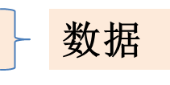

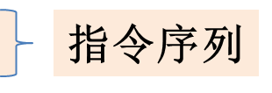
对于初学者来说，构造一个汇编语言源程序的基本格式如下（下面4个段排列的顺序是任意的）：
DATA SEGMENT ；数据段
DATA ENDS
EXTRA SEGMENT ；附加数据段
EXTRA ENDS
STACK1 SEGMENT PARA STACK；堆栈段
DW 20H DUP（0）
STACK1 ENDS
CODE SEGMENT ；代码段
ASSUME CS：CODE，DS：DATA，ES：EXTRA
BEING： ……
CODE ENDS
END BEING
┇
┇
┇

Slide 60
用计算机通过程序设计解决某一问题时，通常按以下步骤进行：
分析问题，建立数学模型；
确定算法；
编制程序流程图；
编制程序；
指令1
调试程序。
指令2
5.6.2 顺序程序设计
…
指令n-1
程序运行从开始到结束一直是按照编写指令的顺序执行，即每条指令只执行一次。
指令n
顺序程序结构图

Slide 61
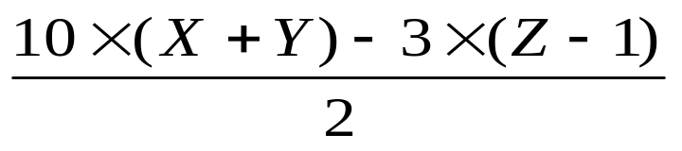
例：试编制程序，计算下列公式的值，并将结果存放 在FUN存储单元中。
F =
其中X，Y，Z的值分别存放在VARX、VARY、VARZ三个字存储单元中，且计算过程的中间值和最后结果仍在16位二进制数的范围内。编制源程序如下：
TITLE EXAMPLE PROGRAM
DATA SEGMENT ；设置数据段
VARX DW 123H ；变量X
VARY DW 456H ；变量Y
VARZ DW 789H ；变量Z
FUN DW ? ；结果单元
DATA ENDS
STACK1 SEGMENT PARA STACK；设置堆栈段
DW 20H DUP（0）
STACK1 ENDS

Slide 62
CODE SEGMENT ；设置代码段
ASSUME CS：CODE，DS：DATA，SS：STACK1
START： MOV AX，DATA ；置段基值于DS
MOV DS，AX
MOV AX，VARX ；取变量X
ADD AX，VARY ；AX ⇐（X+Y）
MOV BX，AX ；BX ⇐（X+Y）
SAL AX，1 ；AX⇐2*（X+Y）
SAL AX，1 ；AX ⇐ 4*（X+Y）
ADD AX，BX ；AX ⇐ 5*（X+Y）
SAL AX，1 ；AX ⇐ 10*（X+Y）
MOV BX，VARZ ；取变量Z
DEC BX ；BX ⇐（Z−1）
MOV CX，BX ；CX ⇐（Z−1）
SAL BX，1 ；BX ⇐ 2*（Z−1）
ADD BX，CX ；BX ⇐ 3*（Z−1）
SUB AX，BX ；AX ⇐ 10*(X+Y)− 3*(Z−1)
SAR AX，1 ；AX ⇐ {10*(X+Y)− 3*(Z−1)}/2
MOV FUN，AX ；存放计算结果
MOV AH，4CH ；终止用户程序，返回DOS
INT 21H
CODE ENDS
END START

Slide 63
例：用查表方法将一位十六进制数（0～9，A～F） 转换成它对应的ASCII码。
首先在数据段建立一个表TABLE，按十六进制数从小到 大（即从0～9到A～F）的顺序，在表中存入它们对应的ASCII码值（十六进制数用大写英文字母A～F）。
为查出某个数的ASCII码，需计算它在内存中的地址。
用简化段定义伪指令，编制源序如下：
.MODEL SMALL ;设置内存模式
.DATA ;设置数据段
TABLE DB 30H, 31H, 32H, 33H, 34H, 35H, 36H, 37H
DB 38H, 39H, 41H, 42H, 43H, 44H, 45H, 46H
HEX DB 4
ASCI DB ?

Slide 64
. STACK 100H ；设置堆栈段
. CODE ；设置代码段
START: MOV AX，@DATA MOV DS，AX
LEA BX，TABLE；取表首址
XOR AH，AH ；AH清零
MOV AL，HEX ；取一位十六进制数
ADD BX，AX；确定查表位置
MOV AL，[BX] ；查表
MOV ASCI，AL ；存结果
MOV AH，4CH ；终止程序,返回DOS
INT 21H
END START

Slide 65
5.6.3 分支程序设计
在实用程序中，常需要根据程序运行过程中的不同情况，进行自动判断，选择执行不同的程序段，这样的程序称为分支程序。
为实现分支结构的程序设计，指令系统必须提供控制程序流向的指令，以根据不同情况进行程序的转移。
在80x86系列微机中，执行指令的地址是由CS和IP来决定的。当在同一段内进行程序转移时，只需修改IP；当在两个段之间进行程序转移时，CS和IP都需要修改。
程序转移指令是实现分支程序设计的必要条件。下面先仔细了解各种转移指令的功能和用法，然后再学习如何编制分支结构程序。

Slide 66
1、转移指令
段内转移
直接寻址
段间转移
无条件转移指令
段内转移
间接寻址
段间转移
单条件转移指令
条件转移指令
无符号数条件转移指令
符号数条件转移指令

Slide 67
（1）无条件转移指令
JMP指令的下一指令与目标地址所指的指令之间的字节距离
格式： JMP 目标地址
目标地址有两种表达方式
①直接寻址：
目标地址通常是标号
例如： JMP NEXT
；NEXT为标号
段内转移：
相对转移，指令给出位移量DISP；
执行操作：IP ⇐ (IP) + DISP
段间转移：
指令中给出目标地址的段基值和偏移地址；
执行操作：IP ⇐ 偏移地址
CS ⇐ 段基值

Slide 68
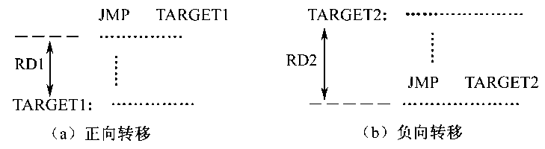
例如：下图是指令“JMP TARGET” 的段内转移情况。
以上两种转移都是相对转移。相对位移量DISP，就是JMP指令的下一条指令与“目标地址”指向的指令之间相距字节数。
DISP是一个以补码表示的带符号数，图中RD1是正数，RD2是负数。
执行JMP指令时，由于IP已指向它的下一条指令，对IP的修改为：IP ⇐ （IP） + DISP。

Slide 69
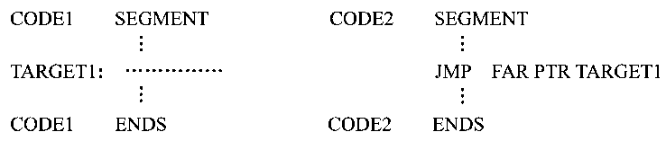
如果是段间转移，如下图：
JMP指令的“目标地址”前面应加上“FAR PTR”
执行段间转移的JMP指令时，把“目标地址”处指令地址的段基值和偏移地址直接送入CS和IP，以实现段间的程序转移。

Slide 70
② 间接寻址：
格式： JMP 目标地址
目标地址通常由寄存器或存储单元提供
段内转移:
寄存器或存储单元提供偏移地址
执行操作：IP ⇐ 偏移地址
段间转移:
由一个双字单元提供目标地址的段基值和偏移地址；
执行操作：IP ⇐ 偏移地址
CS ⇐ 段基值
例如：
段内转移：JMP CX；目标地址的偏移地址在CX中
JMP WORD PTR [BX]；目标地址的偏移地址在一个字单元中
或 JMP [BX]
段间转移：JMP DWORD PTR [BX]；目标地址在一个双字单元中

Slide 71
（2）条件转移指令
xx为转移条件
格式： Jxx 目标地址
只能在段内转移，而且是相对转移。
如“条件”成立，则转移到“目标地址”指向的指令，即执行操作：IP ⇐ (IP) + DISP ；
如“条件”不成立，顺序执行。
相对位移量DISP是一个以补码形式表示的8位二进制带符号数。
所有的条件转移指令的执行对标志寄存器无影响。

Slide 72
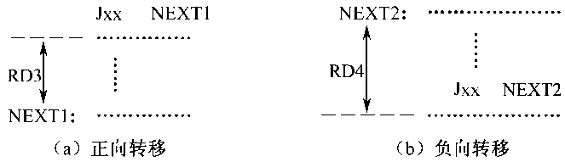
条件转移的两种可能情况如下图。
相对位移量DISP是目标地址与条件转移指令的下一条指令地址之间的距离（以字节计）。
DISP是补码表示的8位二进制带符号数，图中RD3和RD4只能在−128～+127的范围内。
条件转移指令都是以标志寄存器中某一个或几个标志位（除AF外）的状态作为判断条件。
按其判断功能划分，可分为三种：① 简单条件转移指令；② 无符号数条件转移指令；③ 带符号数条件转移指令。

Slide 73
①单条件转移指令
指令 转移条件 含义
JC CF=1 有进位 / 借位转移
JNC CF=0 无进位 / 借位转移
JE/JZ ZF=1 相等 / 等于0 转移
JNE/JNZ ZF=0 不相等 / 不等于0转移
JS SF=1 是负数转移
JNS SF=0 是正数转移
JO OF=1 有溢出转移
JNO OF=0 无溢出转移
JP/JPE PF=1 有偶数个“1”转移
JNP/JPO PF=0 有奇数个“1”转移

Slide 74
②无符号数条件转移指令
指 令 转 移 条 件 含 义
JA/JNBE CF=0 AND ZF=0 A>B转移
JAE/JNB CF=0 OR ZF=1 A≥B转移
JB/JNAE CF=1 AND ZF=0 A < B转移
JBE/JNA CF=1 OR ZF=1 A≤B转移
③符号数条件转移指令
指 令 转 移 条 件 含 义
JG/JNLE SF=OF AND ZF=0 A>B转移
JGE/JNL SF=OF OR ZF=1 A≥B转移
JL/JNGE SF≠OF AND ZF=0 A < B转移
JLE/JNG SF≠OF OR ZF=1 A≤B转移

Slide 75
2、分支程序设计
分支程序有两种常用的程序结构形式：
比较/测试分支结构；分支表（跳转表）结构。
（1）比较/测试分支结构
这种结构的程序设计要点是：
根据处理的问题，进行某种比较或测试，以产生标志寄存器能表达的“条件”；
然后再选择适当的条件转移指令，以实现不同情况的程序转移。

Slide 76
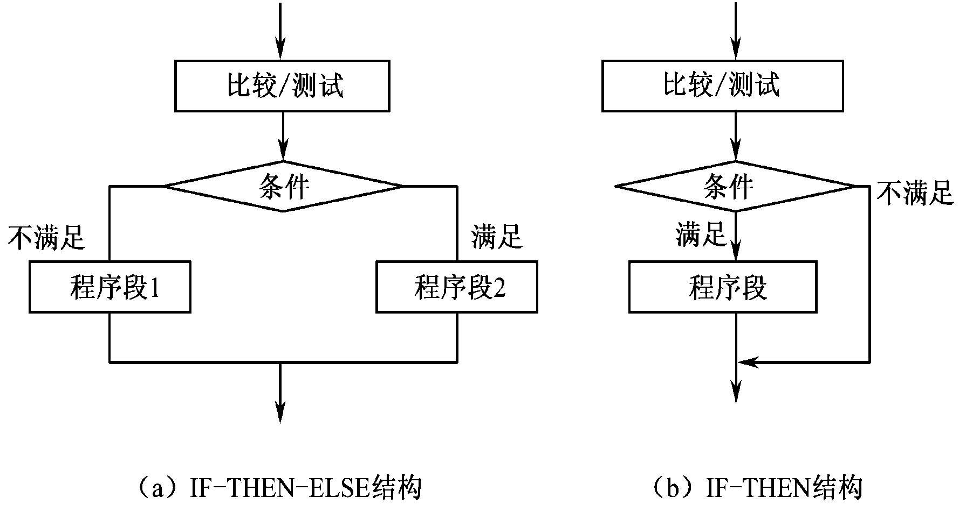
比较/测试分支结构有如下图的两种程序流程形式，图中的两种程序流程都是两路分支。
比较/测试分支结构程序流程

Slide 77
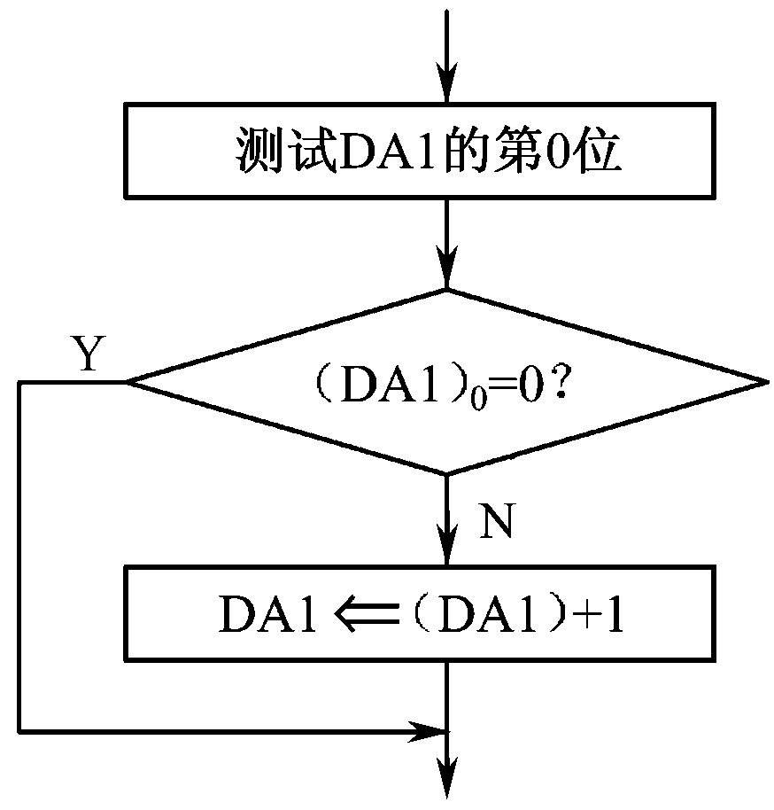
例：编程序段，把DA1字节数据变为偶数。
分析：若二进制数最低位为0，则为偶数。
程序段如下：
TEST DA1,01H
JE NEXT
INC DA1
NEXT: ……
程序段流程

Slide 78
例：设数据段中NUM1,NUM2两字节单元中有无符号整数，编程完成下面的操作：
如两数均是偶数，两数加1后分别送入DA1、DA2字节单元；
如两数均是奇数，两数分别直接送入DA1、DA2字节单元中；
如一个是奇数，一个是偶数，则奇数直接送 DA1字节单元，
偶数直接送DA2字节单元。
分析：依次测试NUM1和NUM2的奇偶性,有4种情况。
NUM1
NUM2
奇
DA1⇐NUM1, DA2⇐NUM2
奇
偶
DA1⇐NUM1, DA2⇐NUM2
奇
DA1⇐NUM2, DA2⇐NUM1
偶
偶
DA1⇐NUM1+1, DA2⇐NUM2+1

Slide 79
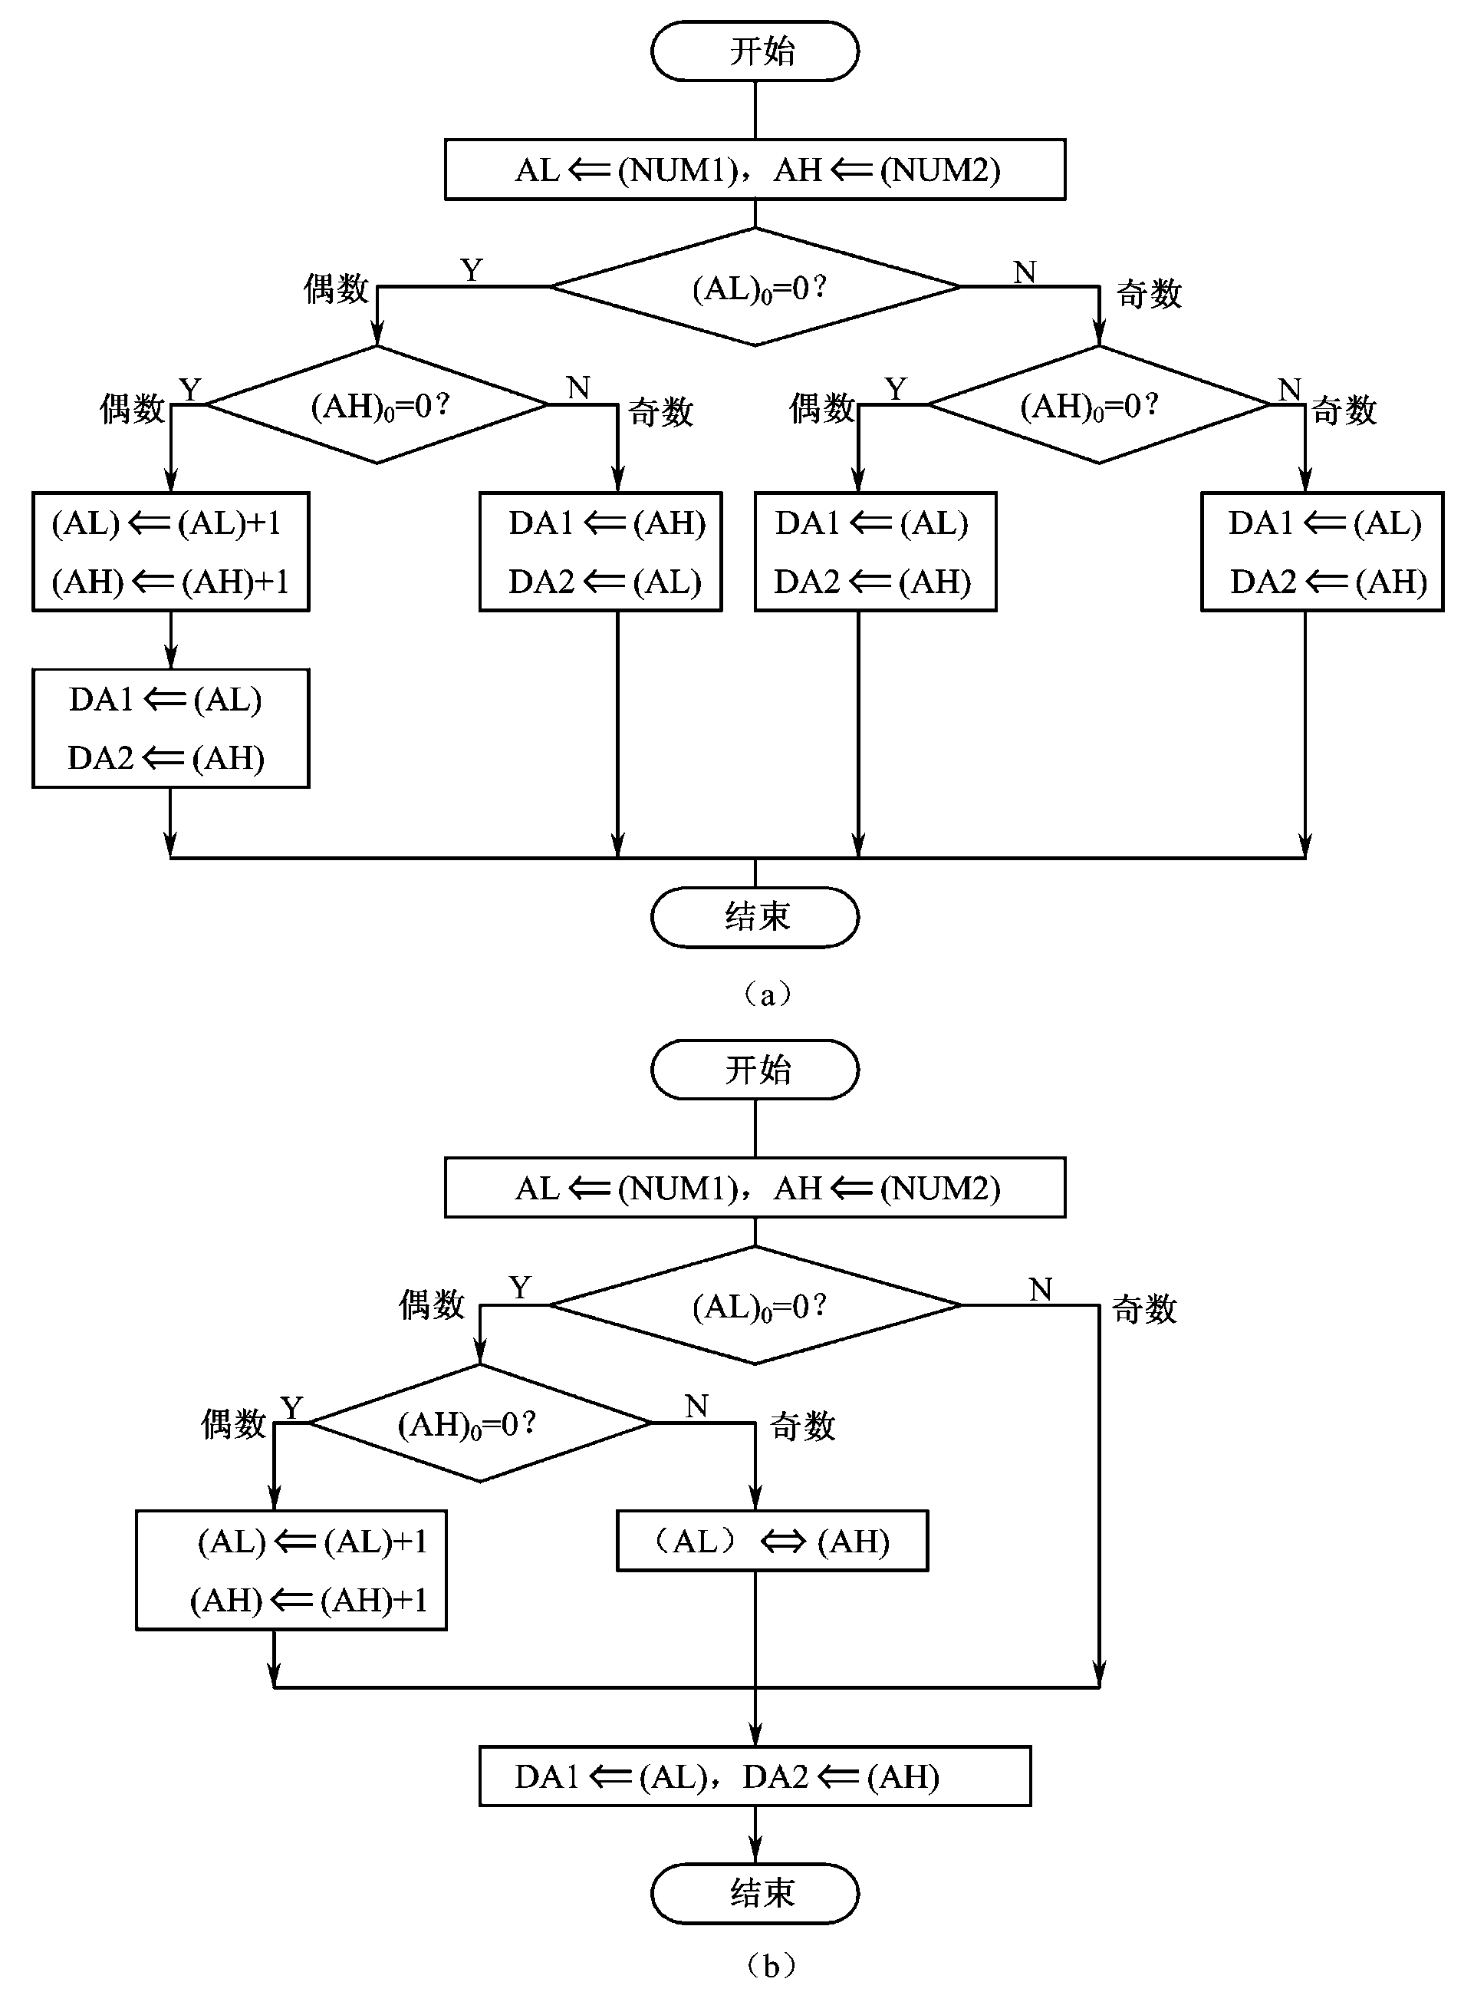
分析结果表明只需3个分支，画出流程图如下：
关键程序段如下：
MOV AL,NUM1
MOV AH,NUM2 TEST AL,01H
JNE END0
TEST AH,01H
JNE L1
INC AL
INC AH
JMP END0
L1: XCHG AL,AH
END0:MOV DA1,AL
MOV DA2,AH
……
L1
END0

Slide 80
（2）用跳转表形成多路分支结构
用比较/测试分支结构来设计分支程序，适用于一些分支较简单的程序。其特点是：
一条条件转移指令只能实现两路分支，通常n条条件转移指令可实现n+1路分支。
如用这种结构实现多路分支，程序显得非常冗长繁琐，进入各个支路的等待时间也不一致。
如用跳转表实现多路分支，就可以克服以上的不足。

Slide 81
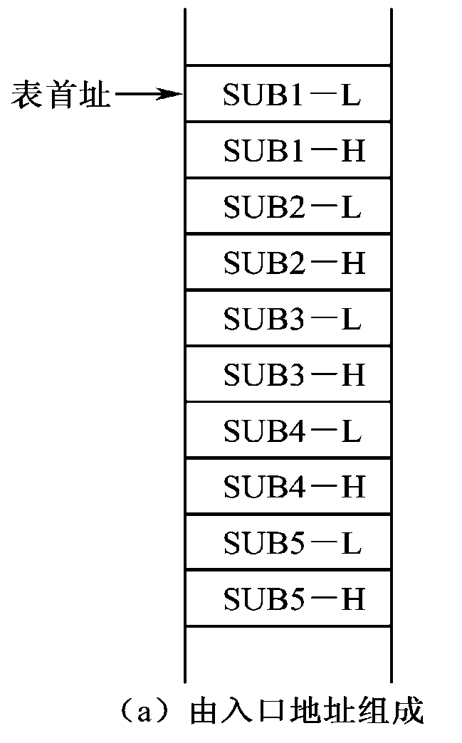
例：假设某程序根据不同情况在5个计算公式中选择1个。可编制5个程序段，每个程序段完成1个公式的运算。
跳转表有两种构成方法：分支入口地址构成；
无条件转移指令构成。
分支入口地址构成跳转表
跳转表在数据段，表中每一项都是一个分支的偏移地址。
为转移到第N个公式，需先找到该分支的入口地址（2个字节）。
入口地址在跳转表中的偏移量为2*(N-1)。

Slide 82
数据段如下：
DATA SEGMENT
JUMP_TABLE DW SUB1，SUB2，SUB3，SUB4，SUB5
PARAM DB 3
DATA ENDS
PARAM的值表示转移到值指定的程序段，为3表示要转移到SUB3
实现多路分支的程序段如下：
XOR AX ，AX
MOV AL ，PARAM ；取参数
DEC AL ；计算2*(PARAM-1)
SHL AL ，1
MOV BX ，OFFSET JUMP_TABLE
ADD BX ，AX
MOV AX ，[BX] ；取转移的入口地址
JMP AX ；间接转移到分支入口

Slide 83
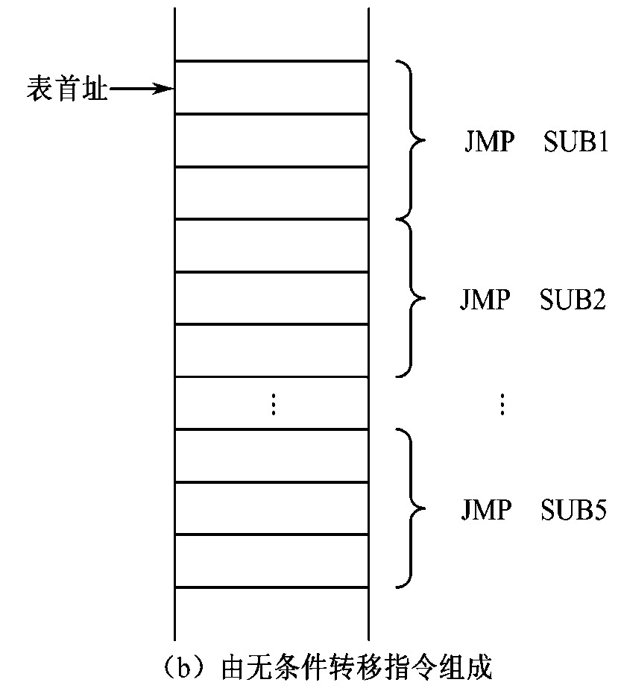
无条件转移指令构成跳转表
跳转表在代码段，表中每一项都是JMP指令代码（3个字节）。
为转移到第N个公式，需先转移到跳转表中对应的JMP指令（在表中的偏移量为3*(N-1)，再通过这里的JMP指令转移到对应的计算公式。
实现多路分支的程序段如下：
XOR BX,BX
MOV BL,PARAM ;取参数
DEC BL ;参数减1
MOV AL,BL ;再乘3
SHL BL,1
ADD BL,AL
ADD BX,OFFSET JUMP_TABLE
JMP BX ;转至跳转表
JUMP_TABLE:JMP SUB1 ;转至分支
……

Slide 84
5.6.4 循环程序设计
1、循环控制指令
80x86指令系统中，有三条专门的循环控制指令：
属于程序转移类指令，也是相对转移。
相对位移量是8位以补码表示的二进制带符号整数。
隐含使用寄存器CX作循环次数计数器。在进入循环前，把循环次数送入CX。执行循环控制指令时，对CX进行减1计数。
（1）LOOP指令
格式：LOOP 目标地址
功能：CX ⇐（CX）−1；
若(CX)≠0，转移到目标地址，继续循环；
否则（ CX）= 0 ）退出循环顺序执行。

Slide 85
例：编制程序，产生n个数据的裴波纳契数列。
裴波纳契数列中，a₁=0, a₂=1,
从第3个数开始， a_{n =} a_{n-1} + a_{n-2} 。
因此数列为0，1，1，2，3，5，8，13，21，34，……。
假设数列的第1、2个数0、1分别存放在AX、BX中，用AX ⇐（AX）+（BX）运算产生第3个数。
要不断用AX ⇐（AX）+（ BX）产生数列中新的数，就必须在加法运算前交换AX和BX中的内容，使AX在加法运算前总是保存前两个数中较前的一个数。
数据段中数据定义如下：
FIBONA DW 100 DUP(0) ;存放数列
NUM DB 20H ；数据个数

Slide 86
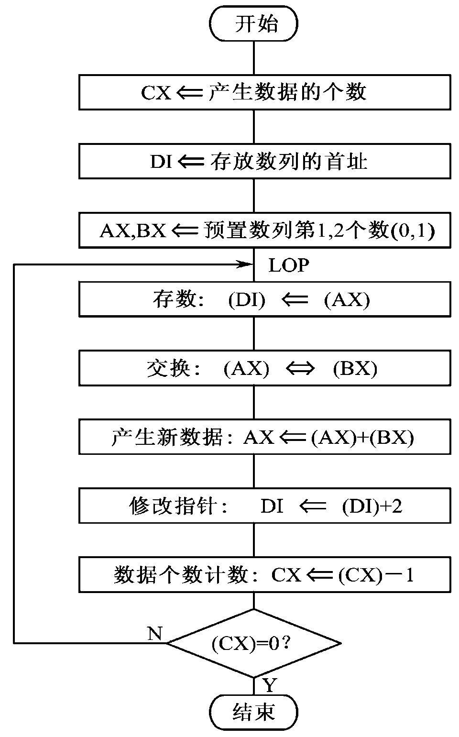
产生数列的程序段如下：
┇
XOR CX,CX
MOV CL ，NUM
LEA DI ，FIBONA
MOV AX ，0
MOV BX ，1
LOP：MOV [DI] ，AX
XCHG AX ，BX
ADD AX ，BX
ADD DI ，TYPE FIBONA
LOOP LOP
┇

Slide 87
（2）LOOPE/LOOPZ指令
格式：LOOPE 目标地址 或
LOOPZ 目标地址
功能：CX ⇐（CX）−1；
若(CX)≠0且ZF=1 ，转移到目标地址，继续循环；
否则（ （CX）= 0或ZF = 0 ）退出循环顺序执行。

Slide 88
例： 编程，在字符串中查找第一个非空字符，
并将其在字符串中序号（1∼n）送入INDEX单元。
若未找到非空字符，则将全1送入INDEX单元。
分析：
逐个字符与空字符（ASCII码为20H）进行比较，比较结果记录在标志位ZF上。
用LOOPE 循环指令。循环结束有两种情况：计数为0（即（CX）= 0）或找到非空字符（即ZF = 0）。

Slide 89
数据段中数据定义如下：
STRING DB ‘CHECK STRING’
COUNT EQU $-STRING
INDEX DB ? ；存结果
程序段:
MOV CX, COUNT
MOV BX, -1
NEXT: INC BX
CMP STRING[BX], 20H
LOOPE NEXT
JNE OK
MOV BL, 0FEH ;未找到
OK: INC BX
MOV INDEX, BL ; 存结果

Slide 90
（3）LOOPNE/LOOPNZ指令
格式：LOOPNE 目标地址 或
LOOPNZ 目标地址
功能：CX ⇐（CX）−1；
若(CX)≠0且ZF=0 ，转移到目标地址，继续循环；
否则（ （CX）= 0或ZF = 1）退出循环顺序执行。

Slide 91
例：设数据段中有一个以ARRAY为首地址的字节数组。 现要求编制一程序：
对数组中每一数据除以0FH，用它的余数构造一个新数组YUSHU。
当ARRAY数组中数据处理完毕，或某次相除时余数为0，便停止构造新数组。
程序最后将新数组的数据个数存放在LEN单元中。
分析：
用除法指令DIV作字节除法，所求余数在AH中。
用比较指令CMP检查每个余数是否为0；
再由循环控制指令LOOPNE判断循环是否结束。

Slide 92
数据定义如下：
程序段:
ARRAY DB 12H,……
NUM EQU $-ARRAY
YUSHU DB NUM DUP(0) LEN DB ?
MOV CX, NUM
XOR BX, BX
MOV DL, 0FH
NO_ZERO:MOV AL,ARRAY[BX]
XOR AH, AH
DIV DL ;除0FH
MOV YUSHU[BX], AH
INC BX
CMP AH, 0 ;余数为0吗?
LOOPNE NO_ZERO
JNE END0 ;有余数为0？
DEC BL ;有余数为0
END0: MOV LEN, BL
退出循环后，数组地址指针BX指向新数组最后一个数据单元的下一个字节单元。
如无余数为0，BX正好是新数组中的数据个数；
如最后一次相除余数为0，因为数据0不作为新数组的数据元素，所以应把BL减1后，再作为数据个数存放在LEN单元中。

Slide 93
（4）JCXZ指令
测试寄存器CX的内容
格式： JCXZ 目标地址
指令功能：如（CX）= 0 ，则转移到目标地址所指向的指令处；否则顺序执行。
80386 有指令JECXZ，它是测试寄存器ECX的内容，余下功能相同。
当某循环程序CX中的循环次数初值为0时，就不应该执行循环；否则产生次数非常大的循环（因为第1次循环计数是（CX）−1 = 0 −1 = 0FFFFH），从而产生错误结果。为避免这种情况，在进入循环前，对在CX中的循环次数进行一次测试是非常必要的。

Slide 94
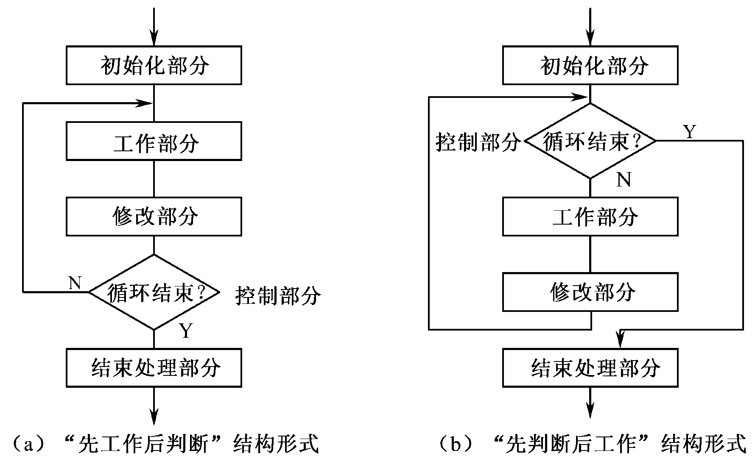
2、循环程序结构
一个循环程序通常由以下5个部分构成，如下图所示。
“先工作后判断”符合设计人员的思维，至少要执行一次循环；
“先判断后工作” 可实现循环次数为零的循环。

Slide 95
3、循环控制方法
（1）计数控制循环
用计数控制循环的方法使用一个计数器，每循环一次，计数器计数一次，直到计数器达到预定值，循环结束。
在编写程序时，只要循环次数已知，就可以使用这种方法设计循环程序。
对于编写程序时，不能确切知道循环次数，但知道其循环次数是前面运算或操作的结果，或者存放在某个内存单元中。即，在执行循环前已知道循环次数。这种情况也叫循环次数已知。也可以用计数控制循环。

Slide 96
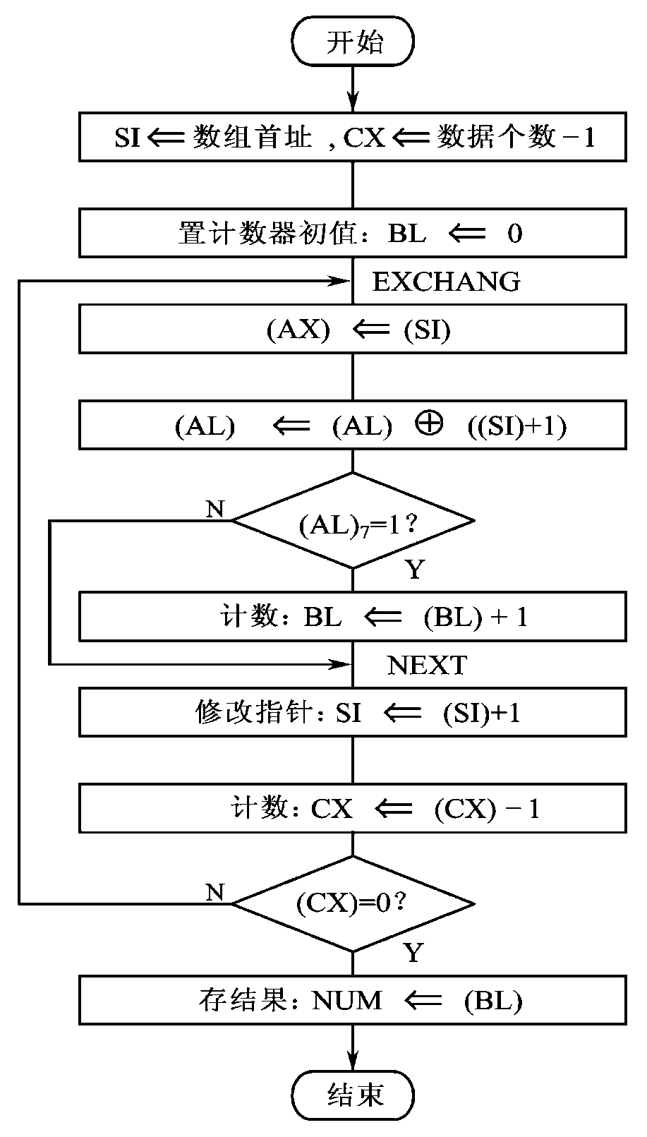
例：编程，统计字节数组中相邻两数之间的符号变化的次数。
分析：数的符号位在最高位（第7位），统计相邻两数之间符号的变化，就是检测数组中相邻两数的符号位是否相同，如不相同，就是有变化；否则无变化。
两数符号位的检测，可选用异或指令XOR。如两数据符号位异或运算结果为1，那么两数据的符号位不相同；否则符号位相同。
程序流程如右图。

Slide 97
数据定义如下：
DA1 DB 2，−3，−4，−5，34，−4，0，3，4，24，−8
COUNT EQU $ − DA1
NUM DB ？
计数器
关键程序段:
MOV SI ，OFFSET DA1
MOV CX, COUNT-1
XOR BL, BL
EXCHANG : MOV AL, [SI]
XOR AL, [SI+1]
TEST AX, 80H
JE NEXT
INC BL
NEXT: INC SI
LOOP EXCHANG

Slide 98
（2）条件控制循环：循环次数事先却无法确定
每循环一次，测试并判断循环终止条件是否成立。
程序段:
例：编程，产生给定数以内的裴波纳契数列，并把数列的个数存入LEN单元中。
LEA DI, FIBOINA
XOR CL, CL
MOV AX, 0
MOV BX, 1
LOP : MOV [DI], AX
XCHG AX, BX
ADD AX, BX
ADD DI, TYPE FIBONA
INC CL
CMP AX, NUM ;测试
JA END0 ;大于，结束
JMP LOP ;小于，继续
END0: MOV LEN, CL
分析:循环次数事先未知，只能用条件控制循环。
循环终止条件：当新产生的数据大于给定数，则结束循环。

Slide 99
5.6.5 子程序设计
当一个程序的不同位置上多次使用某一给定功能的指令序列时，常把这种指令序列组成一个独立的程序段。
程序运行时，如需完成这个给定功能，就转移到这个独立程序段执行，执行后再返回到原来程序的位置。
把这个相对独立的程序段（指令序列），再加上一些必要的语句构造一个过程，即子程序。
调用子程序：从调用程序的某处转移到子程序。
子程序返回：子程序执行完，返回到原来程序的位置。
调用子程序和子程序返回是一种程序转移形式，用专门的指令CALL和RET来实现。

Slide 100
1、调用与返回
80x86的宏汇编语言MASM中，子程序是以“过程”形式表示的。例如：
CODEA SEGMENT
…
CALL PROCA
ABC： …
…
PROCA PROC
…
RET
…
PROCA ENDP
…
PROCA子程序在过程定义时，同时定义了它的类型属性：是NEAR还是FAR。
右图程序框架中的ABC是调用指令的返回地址。

Slide 101
调用指令格式： CALL 子程序名/过程名
返回指令格式： RET
带参数的返回指令格式：RET n
；N为偶数
（1）段内调用与段内返回：子程序类型属性为NEAR
调用时：
先将IP值（子程序返回地址）压入堆栈；
再用子程序入口地址的偏移地址修改IP。
段内直接调用:
入口地址直接由子程序名提供
段内间接调用:
入口地址由寄存器/存储单元提供
执行操作： SP⇐(SP)-2，（SP）⇐ （IP）；
IP⇐ 子程序入口地址的偏移地址。
段内返回:
IP⇐((SP)),SP⇐(SP)+2 [,SP⇐(SP)+n]
子程序返回地址
RET n

Slide 102
例：段内间接调用，调用指令要转移到的子程序入口地址（偏移地址）在一个通用寄存器或一个字存储单元中，这时调用指令的格式如下：
CALL CX
执行“CALL CX” 时，首先把现行IP值（返回地址）暂存在堆栈中，然后把CX内容送入IP中。
CALL WORD PTR [BX]
执行“CALL WORD PTR [BX]” 时，首先把现行IP值（返回地址）暂存在堆栈中，然后把BX指向主存字单元内容送入IP中。

Slide 103
（2）段间调用与段间返回
段间调用类型属性为FAR的子程序时：
先将返回地址的段基值和偏移地址压入堆栈；
再用子程序入口地址的段基值和偏移地址修改CS和IP。
段间直接调用:
入口地址直接由子程序名提供
段间间接调用:
入口地址由双字单元提供
执行操作：SP⇐(SP)-2，（SP）⇐ （IP）
SP⇐(SP)-2，（SP）⇐ （CS）；
CS ⇐ 子程序入口地址段基值；
IP ⇐子程序入口地址的偏移地址。
段间返回：
IP⇐((SP)),SP⇐(SP)+2；CS⇐((SP)),SP⇐(SP)+2；[SP⇐(SP)+n]
RET n

Slide 104
例：段间直接调用 ，在调用指令后面直接书写过程名/子程序名：
CALL PROC_NAME
或 CALL FAR PTR PROC_NAME
例：段间间接调用，子程序入口地址的段基值和偏移地址两部分都存放在BX指向的一个双字存储单元中。这时调用指令格式如下：
CALL DWORD PTR [BX]

Slide 105
2、子程序设计方法
（1）适当地划分并确定子程序功能
通常有两种情况需要建立子程序：
① 在模块化程序设计中，把具有独立功能的程序作为一个模块。
② 把程序中多次出现的程序段独立出来，以子程序形式出现。
（2）选择适当的参数传递方法
入口参量和出口参量可以通过以下途径进行传递：
① 使用通用寄存器
② 使用存储单元
③ 使用堆栈
（3）信息的保存
保存信息的方法是：① 在调用子程序前先保存，从子程序返回后再恢复；② 在进入子程序后先保存，执行返回指令前再恢复。
（4）编写子程序的文字说明

Slide 106
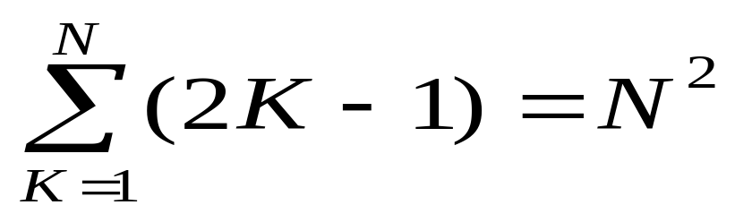
3、子程序设计举例
（1）使用寄存器传递参量
例：编程，对数据段中一组字数据用减奇数法求平方根，结果（平方根）依次存入PFG的字节数组中。
分析：把求平方根的运算作为一个子程序；
入口参量(AX)：被开方数；
出口参量(CL)：平方根。
程序用减奇数法求平方根。因为N个从1开始的连续自然数的奇数之和等于N ²，即：
如：1+3+5+7 = 16 = 4²，1+3+5+7+9+11+13+15 = 64 = 8²。

Slide 107
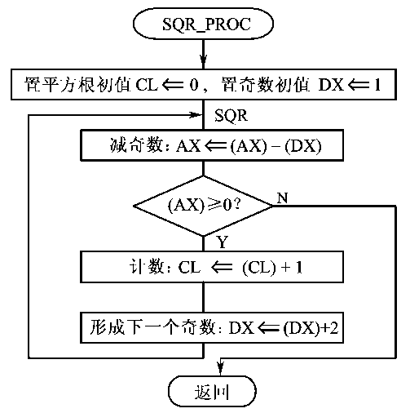
减奇数法开平方的算法：被开方数S逐个减去连续自然数的奇数1，3，5，……，直到相减结果等于0，或不够减下一个奇数为止。够减的次数就是S的近似平方根。
上述方法的求平方根子程序的流程如右图。

Slide 108
数据段与堆栈段定义如下：
DATA SEGMENT
DA1 DW 1234H，5678H，3456H，0A53H ；被开方数
COUNT EQU （$−DA1）/ 2
PFG DB COUNT DUP（0） ；存平方根
DATA ENDS
STACK1 SEGMENT PARA STACK
DW 20H DUP（0）
STACK1 ENDS

Slide 109
MOV CX ，COUNT
LEA SI ，DA1
LEA DI ，PFG
LOP：MOV AX, [SI] ;寄存器传递入口参数
PUSH CX ;保存信息
CALL SQR_PROC
MOV [DI], CL ;存结果
POP CX ;恢复信息
……
主程序段：
SQR_PROC PROC
XOR CL, CL
MOV DX, 1
SQR: SUB AX, DX ;减奇数
JB EXIT ;够减？
INC CL ;够减，计数
ADD DX, 2 ;形成下一奇数
JMP SQR ;继续循环
EXIT: RET
SQR_PROC ENDP
子程序段：

Slide 110
（2）使用存储单元传递参量
对上一例，入口参量(被开方数KFS)和出口参量(平方根SQRT）用存储单元传递，程序修改如下：
数据定义如下：
DA1 DW 1234H，5678H，3456H，0A53H ；被开方数
COUNT EQU （$−DA1）/2
PFG DB COUNT DUP（0） ；存平方根
KFS DW ？ ；存放入口参量
SQRT DB ？ ；存放出口参量

Slide 111
主程序段：
子程序段：
LOP：MOV AX, [SI]
MOV KFS, AX
CALL SQR_PROC
MOV AL, SQRT
MOV [DI], AL
……
SQR_PROC PROC
……
MOV AX, KFS
MOV SQRT, 0
MOV DX, 1
SQR: SUB AX, DX
JB EXIT
INC SQRT
……
SQR_PROC ENDP

Slide 112
（3）使用地址表传递参量
参量较多时，先把参量所在的地址组成一个地址表，将地址表的首地址传递给子程序。
例：编程，将两个8位和16位的二进制数分别转换
为相应二进制数的ASCII码。
程序采用主程序和子程序结构形式。
主程序提供参量地址组成的地址表，将地址表首址作为入口参量传递给子程序。
子程序的任务是实现二进制数的ASCII码转换。

Slide 113
分析：主程序提供待转换数据、数据位数和转换后存放ASCII码的首址等3个参数的地址，并组成组成一个地址表，传递地址表首地址给子程序。
设数据定义如下：
BIN8 DB 35H ；待转换8位二进制数
BIN16 DW 0AB48H；待转换16位二进制数
NUM DB 8，16 ；待转换二进制数的位数
ASCBUF DB 20H DUP（0）；存放ASCII码
ADR_TAB DW 3 DUP（0）；暂存参量地址

Slide 114
主程序段：
……
MOV ADR_TAB, OFFSET BIN8；构成参量地址表
MOV ADR_TAB+2, OFFSET NUM
MOV ADR_TAB+4, OFFSET ASCBUF
MOV BX, OFFSET ADR_TAB ;通过BX传递地址表首址
CALL …… ;子程序调用
……
子程序段：
……
MOV DI, [BX] ;取待转换二进制数地址
MOV DH, [DI] ; 取二进制数
……
MOV DI, [BX+2] ;转换位数的地址
MOV CL, [DI] ; 转换位数
……
MOV DI, [BX+4] ;取存ASCII码首地址
……

Slide 115
（4）使用堆栈传递参量
将前一例题修改为用堆栈传递参量。
在调用子程序前，把待转换的数据、存放ASCII码的首址和转换位数等三个入口参量先后压入堆栈中。
保存信息的工作由子程序完成。
设数据定义如下：
BIN8 DB 35H ；待转换8位二进制数
BIN16 DW 0AB48H；待转换16位二进制数
NUM DB 8，16 ；待转换二进制数的位数
ASCBUF DB 20H DUP（0）；存放ASCII码

Slide 116
主程序段：
子程序段：
……
MOV AH, BIN8
XOR AL, AL
PUSH AX
LEA AX, ASCBUF
PUSH AX
MOV AX, 8
PUSH AX
CALL BINASC
……
……
PUSH BP
MOV BP, SP
MOV DX, [BP+14]
MOV DI, [BP+12]
MOV CX, [BP+10]
……
执行CALL前，堆栈已压了3个入口参量。
调用子程序后在堆栈顶部暂存有返回地址（如是段间调用，有段基值和偏移地址两部分）

Slide 117
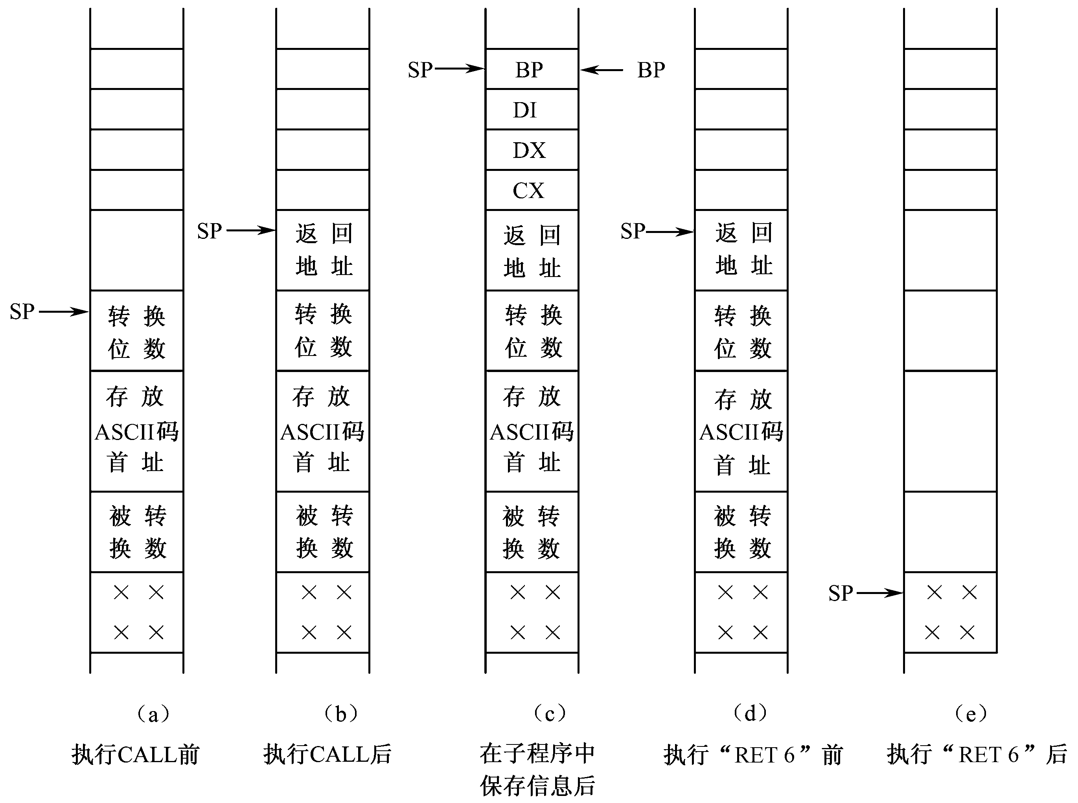

Slide 118
前图显示了调用子程序前后堆栈中信息的变化情况。
进入子程序后，堆栈保存了4个寄存器的内容。这时，在子程序中如何取出这3个入口参量呢？
在取入口参量前，把堆栈指针SP传送给BP，使SP和BP都指向堆栈顶部。
BP作为指针，3个入口参量与栈顶之间的相对距离分别是14、12、10；
分别用 [BP+14]、[BP+12]、[BP+10] 地址表达式就可以从堆栈中取出3个入口参量。

Slide 119
5.6.6 系统功能子程序调用
DOS
两组功能子程序
BIOS
通过软中断指令INT实现功能调用。
软中断指令格式如下：
INT n
n为中断类型码，值为00~0FFH
功能调用步骤如下：
—— 送入口参数给指定寄存器
—— AH<=功能号
—— INT n

Slide 120
1．BIOS功能子程序
BIOS功能子程序主要提供输入/输出设备的控制服务。
例：显示器输出控制（INT 10H）， 磁盘输入/输出（INT 13H）， 键盘输入控制（INT 16H），打印机输出控制（INT 17H），内存大小测试（INT 12H），系统自举（INT 19H），系统设备配置测试（INT 11H），读写系统时钟（INT 1AH）等。

Slide 121
2．DOS功能子程序：中断类型码21H表示
调用时，功能号先送AH，入口参量送指定寄存器。
下表列举了部分常用的DOS功能子程序。
功 能 号 | 功 能 | 入 口 参 量 | 出 口 参 量
01H | 等待键盘输入，并接收字符的ASCII码 ，接收的字符同时在屏幕上显示 | 无 | AL ⇐ 字符ASCII码
08H | 等待键盘输入，并接收字符的ASCII码 ，接收的字符不在屏幕上显示 | 无 | AL ⇐字符ASCII码
0AH | 从键盘输入一个字符串 | DX ⇐ 输入缓冲区首址 | 字符串在输入 缓冲区中
02H | 单字符显示输出 | DL ⇐ 字符ASCII码 | 无
05H | 单字符打印输出 | DL ⇐ 字符ASCII码 | 无
09H | 字符串显示输出 | DX ⇐ 字符串首址 | 无

Slide 122
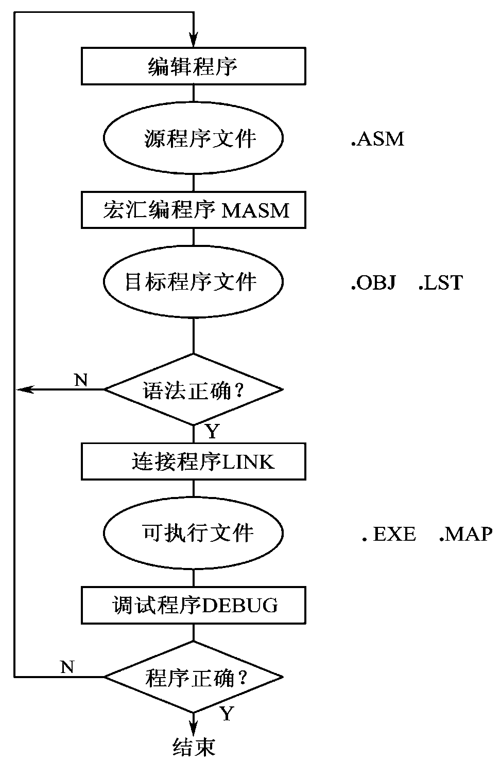
5.6.7 汇编语言程序的开发
1、编辑——建立源程序
编辑程序：EDIT等；
按逻辑段来组织源程序；
以END语句结束源程序；
源文件扩展名为 .asm，且不能省略。

Slide 123
2、汇编——生成目标程序
汇编程序：MASM
格式： MASM *.ASM
检查语法错误
主要功能
实现宏替换
生成目标程序
目标文件（.OBJ）
生成文件
列表文件（.LST）
交叉引用文件（.CRF）

Slide 124
3、连接——生成可执行程序
连接程序：LINK
格式： LINK *.OBJ
若需连接多个OBJ文件，则用“+”连接。
生成的主要文件
可执行文件（.EXE）
内存映像文件（.MAP）
4、调试与运行
调试程序：DEBUG
（1）DEBUG的进入与退出
D:> DEBUG 
进入DEBUG, 出现提示符-
装载文件：
- N TEST.EXE 
- L 

Slide 125
进入DEBUG时，同时装载文件：
D:> DEBUG TEST.EXE
退出DEBUG并返回操作系统：
格式：- Q 
（2）显示命令
D 命令——显示内存单元内容
格式：D [地址] 或 D [范围]
例：- D DS:100 
- D 100 
- D DS:100 10F 

Slide 126
R 命令——显示寄存器内容
格式：- R 
显示所有寄存器内容、标志位情况及下一条指令。
AX=102A BX=0000 CX=0100 DX=0000 SP=0040 BP=0000 SI=0000 DI=0000 DS=1528 ES=1428 SS=1723 CS=1822 IP=0003 NV UP DI PL NZ NA PO NC
1822:0003 8ED8 MOV DS,AX
U 命令——显示汇编源程序命令（反汇编）
格式：U [地址] 或 U [范围]
例：- U CS:0  反汇编32个字节
- U CS:0 10  偏移量0-10H的单元
- U CS:0 L 10  前10H个字节的代码

Slide 127
（3）修改命令
E 命令——修改内存单元内容
格式：E [地址] [内容表]
例：- E DS:0 
1200:100 20 31  ;将20H修改为31H
R命令——修改寄存器内容
格式：R <寄存器名>
例：- R AX 
AX 0000 ；显示AX原有内容
：1111  ；修改AX内容

Slide 128
A命令——汇编命令
格式：A [地址]
例： - A CS:100↙
1723:0100 MOV AX ，29↙
1723:0103 MOV BX ，85↙
1723:0106 ADD AX，BX↙
1723:0108 ↙
（4）程序运行命令
G命令——连续运行方式
格式：- G [=地址] [,地址] [,地址]……
T命令——跟踪运行方式
格式： - T [=地址] [值]

